Slide 1
Наряду с вышеуказанным, имеется ряд математических методов, которые используются на верхних уровнях иерархии и имеющих достаточно универсальный характер. К таким методам прежде всего относятся методы, применяемые для решения задач синтеза - различные разделы математического программирования, вычислительная геометрия и геометрическое моделирование и т.п.
При анализе технических объектов достаточно универсальными являются методы многовариантного анализа - статистический анализ (метод Монте-Карло). Такой вид анализа определяется как имитационное моделирование.

Slide 2
О моделях и моделировании
Под моделью принято понимать такой материальный или абстрактный объект, который в процессе изучения заменяет объект оригинал, сохраняя важнейшие типичные его черты.
Что касается моделирования, то современные словари дают следующее определение этому термину: «моделирование - исследование каких-либо явлений, процессов или систем путём построения и изучения их моделей, использование этих моделей для определения или уточнения характеристик или рационализации способов вновь конструируемых объектов». А если совсем коротко, то построение модели и исследование объектов на их моделях называется моделированием.

Slide 3
Существует несколько приёмов моделирования, которые можно условно объединить в две большие подгруппы: материальное (предметное) и идеальное (абстрактное) моделирование.
К материальному относятся такие способы моделирования, при которых исследование ведется на основе модели, воспроизводящей основные геометрические, физические, динамические и функциональные характеристики изучаемого объекта.

Slide 4
Основными разновидностями материального моделирования является физическое и аналоговое моделирование.
Физическим моделированием принято называть моделирование, при котором реальному объекту противопоставляется его увеличенная или уменьшенная копия, допускающая исследование (как правило, в лабораторных условиях) с помощью последовательного перенесения свойств изучаемых процессов и явлений на объект на основе использования теории размерности физических величин и теории подобия.

Slide 5
Аналоговое моделирование основано на аналогии процессов и явлений, имеющих различную физическую природу, но одинаково описываемых формально (одними и теми же математическими уравнениями). Наиболее простой пример - изучение механических колебаний с помощью электрической схемы, описываемой теми же дифференциальными уравнениями. Электрическое моделирование лежит в основе работы машин непрерывного действия - так называемых аналоговых или моделирующих машин

Slide 6
Необходимо отметить, что в обоих типах материального моделирования (физического и аналогового) модели являлись материальным отражением исходного объекта и были связаны с ними своими геометрическими, физическими и другими характеристиками, причем процесс исследования был тесно связан с материальным воздействием на модель, т.е. состоял в натурном эксперименте с ней. Таким образом, предметное моделирование по своей природе является экспериментальным.

Slide 7
От предметного моделирования принципиально отличается идеальное (абстрактное), которое основано не на материальной, а на идеальной, мыслимой аналогии. Идеальное моделирование носит теоретический характер. Различают два вида идеального моделирования: интуитивное и знаковое.
Под интуитивным моделированием понимается моделирование, основанное на интуитивном представлении об объекте исследования, не поддающимся формализации, либо не нуждающимся в ней. В этом смысле жизненный опыт каждого человека может считаться его индивидуальной моделью окружающего мира. Этот вид моделирования особенно развит у музыкантов, учёных, шахматистов.

Slide 8
Знаковым называют моделирование, использующее в качестве моделей знаковые преобразования какого-либо вида: схемы, графики, чертежи, формулы, наборы символов и т.п., а так же включающее набор знаков, по которым можно оперировать с выбранными знаковыми образованиями и их элементами.
Важнейшим видом знакового моделирования является математическое моделирование, при котором исследование объекта осуществляется посредством модели, сформулированной на языке математики, и использованием тех или иных математических методов. Классическим примером математического моделирования является описание и исследование законов механики И. Ньютона средствами математики.

Slide 9
Математическое моделирование.
Математическое моделирование есть приближенное описание какого-либо класса явлений внешнего мира с помощью математических моделей, под которой понимается совокупность математических объектов (чисел, символов, переменных, векторов, множеств и т.п.) и отношений между ними, которые адекватно отображают основные свойства проектируемых объектов.

Slide 10
В общем виде математическая модель может быть представлена в виде зависимости (далеко не всегда функциональной):
Где - вектор выходных параметров;
- вектор входных (внутренних) параметров (параметров элементов);
- вектор внешних параметров.

Slide 11
В большинстве случаев связь между внутренними (входными) параметрами и внешними (выходными) параметрами задается в алгоритмической форме, например через численное решение системы уравнений для некоторых параметров, которые характеризуют состояние объекта и не относятся к перечисленным выше параметрам (выходным, внутренним и внешним). Они называются фазовыми переменными (как бы промежуточные параметры). Вектор фазовых переменных задаёт точку в пространстве, называемым фазовым.

Slide 12
В зависимости от характера отображаемых свойств проектируемого объекта модели можно разделить на структурные (связанные, прежде всего с геометрическим моделированием) и функциональные. Структурные модели отображают только структурные (в частном случае геометрические) свойства объекта. Структурные модели обычно используются в случаях, когда задачи структурного анализа удается ставить и решать, абстрагируясь от особенностей физического процесса в объекте.
Наибольшую группу представляют так называемые функциональные модели. Они, в основном, ориентированы на методы анализа. Традиционными и давно разрабатываемыми являются теоретические.

Slide 13
Часто применимость того или иного компонента математического обеспечения зависит от конкретных условий, многообразие которых не поддаётся исчерпывающему учёту и классификации.
Особый класс математических функциональных моделей составляют так называемые имитационные, которые иногда называются формальными или даже эвристическими. Развитие этого направления моделирования связанно с разработкой сложных технических систем и ограничениями традиционных теоретических моделей. Эти модели получают на основе проявления свойств моделируемого объекта во внешней среде, модель типа «чёрный ящик».

Slide 14
В соответствии с иерархической структурой сложных технических систем (элемент, подсистема, система) математические модели разделяются на три уровня: низшего (микро), среднего (макро) и высшего.
На низшем уровне, называемом так же уровнем проектирования базовых элементов или микроуровне, математические модели должны отражать процессы, протекающие, в общем случае, в трехмерной сплошной среде. Они представляют собой дифференциальные уравнения в частных производных и часто называются распределёнными моделями. Они основаны на известных фундаментальных физических законах (уравнения Ламе для механики упругих сред, Навье - Стокса для гидравлики, уравнения теплопроводности- термодинамики, уравнения Максвелла - электромагнитные поля). В качестве фазовых переменных в этих уравнениях выступают напряжённости полей и плотности потоков.

Slide 15
Элементами этого уровня являются объекты, которые на микроуровне рассматриваются как системы. Математические модели на данном уровне представляют обыкновенные дифференциальные уравнения, в частных случаях статических задач они превращаются в алгебраические и трансцендентные уравнения. В качестве фазовых переменных выступают токи и напряжения в электрической системе (вместо плотности тока и напряженности полей), в механической системе аналогами этих переменных являются силы и скорости, в гидравлической системе массовые расходы и давление, а в тепловых - тепловые потоки и температура.
Математическую модель системы на этом уровне получают объединением компонентных и топологических уравнений.

Slide 16
В большинстве технических систем можно выделить три типа простейших элементов (компонент):
Элемент типа R - элемент диссипации энергии. На этом элементе, как правило, происходит преобразование энергии в тепловую (электрические сопротивления) трения в механических системах, вязкость в жидкостях и газах и т.п.
Элемент C и L , в которых происходит накопление потенциальной и кинетической энергии.
Для каждой физической подсистемы характерны свои законы, однако для простейших элементов форма выражающих их уравнений оказывается одинаковой.
Так, например, для электрической подсистемы фазовыми переменными являются токи I и напряжения U, а компонентные уравнения для простейших элементов выглядят следующим образом:
Для сопротивления (законы Ома) ;
Для ёмкости , где C – электрическая ёмкость;
Для индуктивности , где L – электрическая индуктивность.

Slide 17
Топологические уравнения в большинстве случаев базируются на уравнениях равновесия и уравнениях непрерывности.
Так, для электрической подсистеме связь между отдельными элементами этой подсистемы устанавливается на основании законов Кирхгоффа.
Уравнения первого закона Кирхгоффа устанавливает равенство нулю суммы токов в узлах системы, т.е. (уравнения равновесия), где ток в к-ой ветви; p- множество номеров ветвей, инцидентных рассматриваемому узлу.
Из уравнения второго закона Кирхгоффа видно, что сумма падений напряжений на элементах схемы при их обходе по произвольному контуру равна нулю, т.е. (уравнение непрерывности), где j-номер ветви; - падение напряжения на j-й ветви схемы, входящей в контур; q- множество номеров ветвей, входящих в рассматриваемый контур.

Slide 18
Модели высшего уровня или модели технических систем, которые так же называют информационными, применяемые для сложных устройств и комплексов (вычислительные комплексы, радиолокационные станции, ускорительные комплексы и т.п.), функционирование которых рассматривается как цепь событий, происходящих в дискретные моменты времени и заключающихся в изменении состояний элементов.
Для построения математических моделей высшего уровня широко используют математическую логику, теорию массового обслуживания, методы теории автоматического управления, теорию графов и т.п. Очень широкое применение на этом уровне имеет упоминавшееся ранее имитационное моделирование, что представляет собой дословный перевод английского выражения «Simulatiom modeling».

Slide 19
Имитационное моделирование можно трактовать как результат объединения двух подходов: дедуктивного и индуктивного. Дедуктивный подход или подход «сверху вниз» предполагает определение структуры модели на основе знания физических законов (традиционные теоретические модели), которым подчиняются происходящие в системе процессы и построение системы с последующим уточнением параметров. Индуктивный же подход, или подход «снизу вверх» оперирует с экспериментальными данными типа «вход-выход», не используя знания внутренних свойств системы. Типичным примером такого подхода служит экспериментирование с моделью на основе метода Монте-Карло (который рассматривается ниже).

Slide 20
Среди общих требований, которые не зависят от типа моделей и вида моделирования, следует отметить следующие:
Точность математической модели – свойство, определяющее степень совпадения предсказанных с помощью модели выходных параметров объекта с истинными значениями этих параметров.
Экономичность – отождествляется прежде всего затратами машинного времени при реализации на компьютере.
Степень универсальности модели связана с тем, что разработка модели и её адаптация к вычислительной среде достаточно длительный и дорогостоящий процесс, поэтому расширение сферы приложения модели повышает эффективность разработки и снижает стоимость разработанного программного продукта.

Slide 21
3.3 О методах многовариантного анализа.
Особенность методов многовариантного анализа (также как и методов оптимизации) заключается в отсутствии их «жёсткой привязки» к конкретным приложениям. Они являются, в определённом смысле, некоторой надстройкой над методами одновариантного анализа.
Важной задачей методов многовариантного анализа при проектировании является учёт влияния малых случайных отклонений внутренних параметров объекта и внешней среды на его работу, то есть определение значений допустимых отклонений этих параметров от их номинальных значений (определение допусков).
Очень часто такого вида отклонения определяют надежность работы установки и точность поддержания её выходных характеристик. Проведение многовариантного анализа предполагает изучение случайных событий и процессов, происходящих в различных системах проектируемых изделий, использование аппарата теории случайных процессов и математической статистики для оценки их влияния.

Slide 22
По типу случайные отклонения различаются на пространственные (постоянными во времени, например отклонения в параметрах элементов электронных схем сопротивлений, конденсаторов, неточности в изготовлении ячеек ускоряющих волноводов и т.п.) и временные – изменяемые во времени.
Временные отклонения в свою очередь могут разделяться на медленные, импульсные (постоянные в пределах одного импульса), внутриимпульсные и т.п.
На практике применяются следующие методы учёта такого вида отклонений:
- метод наихудшего случая;
- метод граничных испытаний;
- метод моментов;
- метод натурных испытаний;
- метод статистических испытаний (метод Монте-Карло).

Slide 23
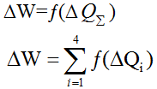
1.Метод наихудшего случая характеризуется следующими требованиями: выходной параметр должен находится в пределах установленного поля допусков при наиболее неблагоприятных сочетаниях погрешностей. Существует два способа расчёта погрешностей этим методом:
В первом случае учёт этих изменений может быть произведён следующим образом:
или
При этом изменения (отклонения) энергии оцениваются как

Slide 24
2 Метод граничных испытаний. В этом методе обычно фиксируются параметры ряда элементов. Параметры других элементов варьируются с учётом требований к фиксируемым параметрам.
Из двух варьируемых параметров один, имеющий наибольшее влияние (степень влияния характеризуется частной производной) является основным.

Slide 25
3. При анализе методом моментов постулируют нормальный закон распределения погрешностей внутренних и выходного параметров. Исходными являются характеристики закона распределения внутренних параметров.
Расчёт точности по методу моментов сводится к определению среднего значения (математического ожидания) определяемого выходного параметра и его среднего квадратического отклонения или дисперсии
где математическое ожидание внутренних параметров, γ математическое ожидание выходной функции (y), а дисперсия выходной функции определяется следующим образом:
где производная функции по i-му параметру в точке

Slide 26
3.4 Метод статистических испытаний (Метод Монте-Карло)

Slide 27
Название метода произошло от города Монте-Карло (княжество Монако), известного своими казино, ибо одним из простейших приборов для генерирования случайных чисел (основы метода Монте-Карло) является рулетка.
Официальной датой рождения методов под общим названием Монте-Карло считают 1949 год, когда появилась статья с названием «метод Монте-Карло» (Metropolis N., Ulam S., the Monte Carlo method, I. Amer. Stutistical assoc 1949, 44, №247,335-341.). Создателями этого метода считают американских математиков Дж. Неймана и С. Ульма.

Slide 28
Можно выделить два основных направления применения метода Монте-Карло.
Во-первых, для исследования влияния случайных факторов, естественным образом присутствующих в структуре объекта. Учёт этих факторов в рамках имитационного моделирования имеет очень важное значение при проектировании.
Во-вторых, этот метод стал активно использоваться для решения детерминированных задач, т.е. задач, модели которых не содержат элемент случайности. В этом проявляется универсальность этого метода. Решение таких задач достигается построением вспомогательных вероятностных моделей, куда в качестве параметров входят подлежащие определению постоянные величины.

Slide 29
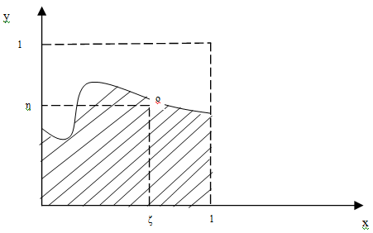
Практически, требуется вычислить площадь под кривой, изображённой на рисунке (площадь ограниченна кривой y=ƒ(х), осью абсцисс и прямыми x =1 и y =1).
Пусть в квадрат 1×1 попала случайная точка o с координатами [ζ,η]. Если для этой точки выполняется условие то точка попала под кривую .
Проделав этот эксперимент раз и определив количество точек , для которых выполняется это условие, получим

Slide 30
1. Определение допусков на номинальные параметры элементов электронных схем
U=ƒ(R₁,R₂,R₃,….,R_{n,}C₁,C₂,C₃,….,C_{n},….. и т.п.)
Здесь может представлять выходной импульс с определёнными параметрами (амплитуда, длительность, требования к фронтам и т.п.).
R₁,….,R_{n},C_{1,}….,C_{n}-это сопротивления, конденсаторы и другие электрорадиотехнические элементы.
При большом количестве элементов, упомянутые выше методы (наихудшего случая, метод моментов) дают сильно завышенные требования к допускам. Вычислить аналитически распределение (учитывая, что разброс в серийных элементах схемы, выпускаемых миллионными тиражами, подчиняется нормальному закону) при мало мальски сложной функции ƒ(х) невозможно.

Slide 31
Алгоритм расчёта допусков оказывается очень простым:
для каждого элемента разыгрывается значение параметра, затем вычисляется значение . Повторив этот опыт N раз и получив значения , можно построить статистическое распределение (гистограмму) и приближенно рассчитать
математическое ожидание
дисперсия

Slide 32
2. В качестве ещё одного очень важного примера Монте-Карло рассмотрим расчёт надёжности работы изделия.
Пусть мы хотим оценить время безотказной работы изделия, предполагая, что известны характеристики безотказной работы каждого элемента.
Если считать, что время безотказной работы каждого элемента фиксированная величина, то вычислить время безотказной работы t изделия не составляет труда. Например, для изделия, схематически изображённого на следующем рисунке, в котором выход из строя одного элемента влечёт за собой выход из строя всего изделия.
А для изделия, схематически изображённого на следующем рисунке в котором один из элементов дублирован
t=min[t₁;t₂;max(t_{3,}t₄);t₅]

Slide 33
В действительности, время безотказной работы любого элемента представляет случайную величину Q_{k}.
Когда мы говорим, что срок службы электрической лампочки 1000 часов, то это лишь среднее значение M_{Q} величины Q. Всем известно, что одна лампочка может перегореть быстрее, а другая (такая же) горит дольше.
Если известна плотность распределения вероятности Q_{k} для каждого из элементов изделия, то можно значительно точнее решить эту задачу используя метод Монте-Карло.
В самом деле для каждого элемента можно разыграть значение случайной величины , пусть это будет t_{k}, затем по соответствующей из вышеперечисленных формул можно вычислить t случайной величины Q. Повторив этот опыт многократно (N раз) можно считать, что
где t_{j} значение t, полученное в j-ом опыте.

Slide 34
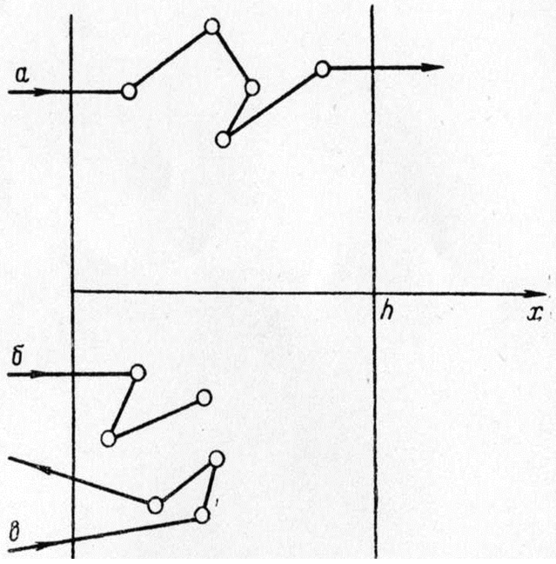
3.Расчет прохождения нейтронов сквозь пластинку.

Slide 35
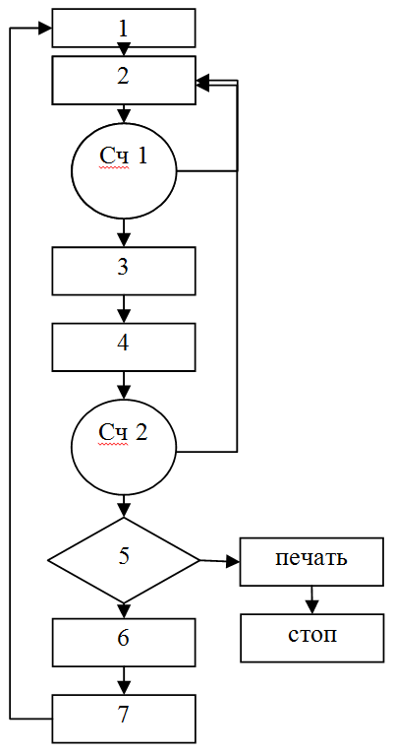

Slide 36
1. Получение последовательности случайных чисел с различными законами распределения. Успех и точность статистического моделирования зависят в основном от двух факторов: качества последовательности случайных чисел и выбора оптимального алгоритма моделирования.
Исходным материалом для формирования случайных последовательностей чисел с различными законами распределения служат случайные числа, имеющие равномерное распределение в интервале [0,1].

Slide 37
Существуют два основных пути такого преобразования случайных чисел. Один из них может быть назван прямым. Рассмотрим сущность первого пути. Идея построения интересующей нас операции вытекает из следующей теоремы теории вероятностей [ ]: Если случайная величина η имеет плотность распределения ƒ(y), то распределение случайной величины
является равномерным в интервале [0,1].

Slide 38
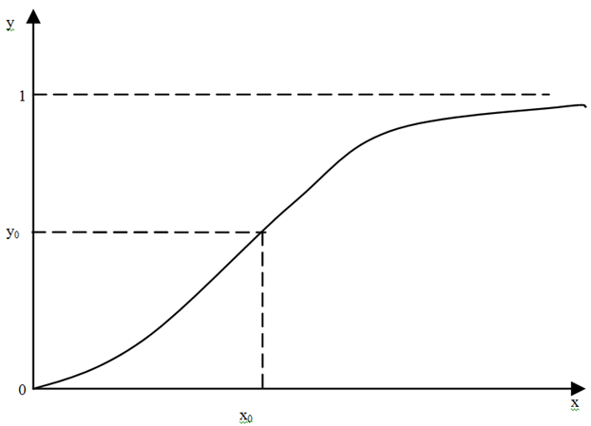

Slide 39
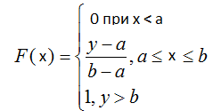
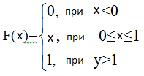

Slide 40
Исторически сложилось два способа получения случайных чисел, равномерно распределенных в интервале [0,1].
1. Таблица случайных чисел, которая практически вышла из употребления в настоящее время.
2. Генераторы случайных чисел, которые в свою очередь подразделяются на:
a) Генераторы, использующие физический способ генерирования (датчики истинно случайных чисел);
б) Генераторы, использующие алгоритмический способ получения, датчики так называемых псевдослучайных чисел.
При физическом способе получения случайных чисел один из методов состоит в формировании для компьютера дискретной случайной величины, которая может принимать только два значения 0 или 1 с вероятностями
Далее если рассмотреть бесконечную последовательность z₁,z₂,z₃…. как значения числа ζ* вида

Slide 41
Второй способ получения случайных последовательностей связан с генерацией так называемых псевдослучайных чисел непосредственно на вычислительной машине с помощью специальных алгоритмов.
Наряду с очевидными достоинствами этих генераторов - возможность многократного воспроизведения одних и тех же последовательностей чисел, простота алгоритмов и способа их реализации, основным, и весьма серьёзным недостатком такого способа получения случайных чисел является ограниченность «запаса» псевдослучайных чисел. Имеется в виду повторяемость или цикличность (периодичность) в последовательности случайных чисел, которая наступает значительно раньше, чем генераторы истинно случайных чисел заполняет разрядную сетку компьютера.
В связи с этим большое значение приобретают методы экспериментальной проверки качества этих алгоритмов. Хотя проверять качество генераторов истинно случайных чисел так же целесообразно из-за возможных сбоев в аппаратуре.

Slide 42
3. Понятие статистического ряда и гистограммы.
Если случайное число попадает на границу интервала, то можно добавлять в каждый интервал по ½.
Число разрядов, из которых следует группировать статистический ряд не должно быть слишком большим (при этом проявляются незакономерные колебания), при слишком малом числе разрядов распределения оцениваются слишком грубо.
Практика показывает, что в большинстве случаев рационально выбирать число разрядов 10-20. Размер случайной последовательности (количество случайных чисел) следует подбирать таким образом, что бы в каждый подинтервал попадало не менее 10 чисел.

Slide 43
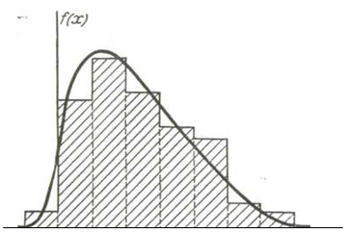
4. Критерии согласия
Идея применения критериев согласия заключается в следующем:
На основании данного статистического материала нам предстоит проверить гипотезу , состоящую в том, что случайная величина X подчиняется некоторому определенному закону распределения. Этот закон может быть задан в той или иной форме: например, в виде функции распределения или в виде плотности распределения ,
Для того чтобы принять или опровергнуть гипотезу H, рассмотрим некоторую величину U, характеризующую степень расхождения теоретического и статистического распределений. Величина U может быть выбрана различными способами; например, в качестве U можно взять сумму квадратов отклонений теоретических вероятностей P_{i} от соответствующих частот р или же сумму тех же квадратов с некоторыми коэффициентами («весами»), или же максимальное отклонение статистической функции распределения F*(x) от теоретической F(x) и т. д.

Slide 44
Рассмотрим один из наиболее часто применяемых критериев согласия— так называемый «критерий χ²» Пирсона.
Зная теоретический закон распределения, можно найти теоретические вероятности попадания случайной величины в каждый из разрядов:

Slide 45
Распределение зависит от параметра r, называемого числом ”степеней свободы” r, которое равно числу разрядов k минус число независимых условий («связей»), наложенных на частоты .
Примерами таких условии могут 6ыть
если мы требуем только того, чтобы сумма частот была равна единице (это требование накладывается во всех случаях);
Если мы подбираем теоретическое распределение с тем условием, чтобы совпадали теоретическое и статическое средние значения;
Определяется число степеней свободы как число разрядов k минус число наложенных связей s :

Slide 46
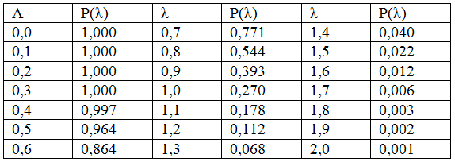
Вкратце остановимся на кри­терии А. Н. Колмогорова.
В качестве меры расхождения между теоретическим и статисти­ческим распределениями А. Н. Колмогоров рассматривает максималь­ное значение модуля разности между статистической функцией рас­пределения F*(x) и соответствующей теоретической функцией распределения:
при неограниченном возрастании числа независимых наблюдений n вероятность неравенства
стремится к пределу
Значение вероятности p( ), подсчитанные по формуле ( ) приведены в таблице 3.1.
Таблица 3.1.

Slide 47
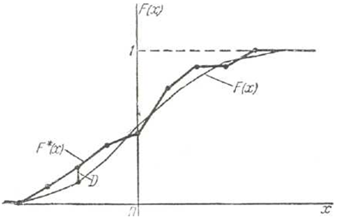
Рис 3.

Slide 48
